Slide 1
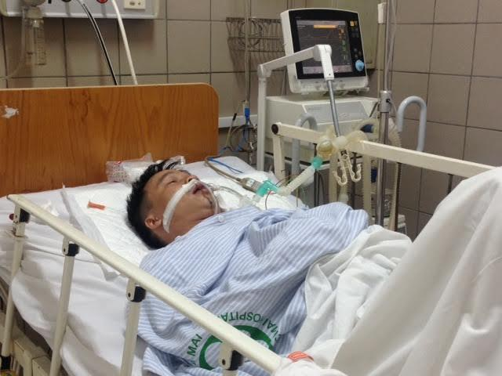
CSNB HÔN MÊ

Slide 2
ĐỊNH NGHĨA
Hôn mê là tình trạng mất khả năng thức tỉnh và mất ý thức, nghĩa là mất khả năng nhận thức và đáp ứng phù hợp với các tác nhân kích thích bên ngoài, có thể kèm theo rối loạn chức năng sống và rối loạn thực vật.
Notes:
Tình trạng ý thức phụ thuộc vào sự nguyên vẹn của hai bán cầu đại não,não giữa, hạ đồi, đồi thị. Hôn mê là hậu quả của tổn thương 2 bán cầu não (ý thức) hay tổn thương hệ thống lưới hoạt hóa (thức tỉnh)
Hội chứng khóa trong (sang thương vùng cầu não thấp): không có hôn mê do tổn thương ở dưới cầu não giữa nên không ảnh hưởng đến hệ thống lưới hoạt hóa và bán cầu não

Slide 3
Biểu hiện mất khả năng thức tỉnh trên người bệnh hôn mê là:
A. Không mở mắt tư nhiên
B. Trả lời lẫn lộn, mất định hướng
C. Đáp ứng vận động không chính xác
D. Tất cả các ý trên đều sai

Slide 4
NGUYÊN NHÂN
Hôn mê trong các bệnh lý tổn thương mạch máu não: hôn mê thường có kèm theo hội chứng liệt khu trú.
Hôn mê liên quan đến bệnh lý nhiễm trùng: hôn mê thường kèm theo biểu hiện nhiễm trùng, hội chứng màng não....
Hôn mê liên quan đến bệnh lý có co giật
Hôn mê liên quan đến bệnh lý chuyển hóa
Hôn mê liên quan đến ngộ độc
Hôn mê liên quan đến chấn thương sọ não

Slide 5
TRIỆU CHỨNG LÂM SÀNG
Các biểu hiện lâm sàng của nguyên nhân dẫn đến hôn mê
Rối loạn ý thức
Rối loạn hô hấp
Rối loạn tuần hoàn
Rối loạn thân nhiệt
Rối loạn thần kinh

Slide 6
Thang điểm Glasgow
Chỉ tiêu | Biểu hiện | Điểm
Đáp ứng mở mắt | Mở mắt tự nhiên Mở mắt khi gọi, khi ra lệnh Mở mắt khi gây đau Không mở mắt dù có kích thích gây đau | 4 3 2 1
Đáp ứng vận động | Vận động đúng theo mệnh lệnh Các cử động cho thấy chính xác vị trí kích thích đau Đáp ứng không thích Đáp ứng khi kích thích đau kiểu co cứng mất vỏ Đáp ứng khi kích thích đau kiểu duỗi cứng mất não Không đáp ứng | 6 5 4 3 2 1
Đáp ứng lời nói | Trả lời đúng câu hỏi Trả lời lẫn lộn, mất định hướng Trả lời không phù hợp câu hỏi Trả lời không rõ tiếng, không hiểu được Không trả lời | 5 4 3 2 1
Notes:
15 điểm: bình thư­­­­ờng.
- 13-14 điểm: rối loạn ý thức nhẹ.
- 9-12 điểm: rối loạn ý thức vừa.
- 6 đến 8 điểm: rối loạn ý thức nặng.
- 4 đến 5 điểm: hôn mê sâu.
- 3 điểm: hôn mê rất sâu, đe doạ không hồi phục(trừ trường hợp ngộ độc thuốc an thần).

Slide 7
Glasgow của người bệnh đạt 7 điểm, điều dưỡng đánh giá mức độ ý thức của người bệnh:
A. Rối loạn ý thức nhẹ
B. rối loạn ý thức vừa
C. rối loạn ý thức nặng
D. hôn mê sâu

Slide 8
Người bệnh mở mắt khi gây đau, co chi lại khi bị kích thích đau, rên rỉ không rõ tiếng. Điều dưỡng đánh giá Glasgow đạt:
A. 9 điểm
B. 8 điểm
C. 7 điểm
D. 6 điểm
Notes:
E2V4M5

Slide 9
BÀI TẬP TÌNH HUỐNG
BN nam 75 tuổi, tiền sử tai biến mạch máu não vào viện trong tình trạng hôn mê, sốt , đường thở nhiều đờm dãi. Là điều dưỡng tiếp nhận BN, e hãy tiến hành nhận định NB???

Slide 10
Nhận định: đường thở và hô hấp
Đường thở nhiều đờm rãi, tiếng thở khò khè
Môi, đầu chi tím nhẹ
Nhịp thở 28l/p, SpO₂ 89%

Slide 11
Nhận định: tuần hoàn
Mạch đều 100l/p
HA 80/50 mmHg
Nhận định: thân nhiệt
T⁰ 39⁰

Slide 12
Nhận định: tình trạng ý thức
Người bệnh mở mắt khi gây đau, co chi lại khi bị kích thích đau, rên rỉ không rõ tiếng. Glasgow???
E2M4V2
Notes:
E2V2M4

Slide 14
Nhận định sau xử trí cấp cứu Chẩn đoán: sốc nhiễm khuẩn/viêm phổi/TBMMN
Đường thở nhiều đờm rãi, Nhịp thở 25l/p, SpO₂ 91%
Mạch đều 100l/p, HA 90/50 mmHg, T⁰ 39⁰
Glasgow 8 điểm
sonde tiểu đã đặt 3 tuần, nước tiểu đục 700ml/24h, lỗ sáo đỏ
Hơn 1 ngày nay BN không ăn được, đại tiện không tự chủ
Da vùng cùng cụt loét độ 1
Liệt nửa người bên phải

Slide 15
Nội dung cần nhận định người bệnh hôn mê

Slide 16
Nhận định sau xử trí cấp cứu Chẩn đoán: sốc nhiễm khuẩn/viêm phổi/TBMMN
Đường thở nhiều đờm rãi, Nhịp thở 25l/p, SpO₂ 91%
Mạch đều 100l/p, HA 90/50 mmHg, T⁰ 39⁰
Glasgow 8 điểm
sonde tiểu đã đặt 3 tuần, nước tiểu đục 700ml/24h, lỗ sáo đỏ
Hơn 1 ngày nay BN không ăn được, đại tiện không tự chủ
Da vùng cùng cụt loét độ 1
Liệt nửa người bên phải
Chẩn đoán điều dưỡng???

Slide 17
Người bệnh hôn mê sốt 38⁰ , đường thở nhiều đờm dãi, nhịp thở 30l/p, SpO₂ 88%, m 100l/p, HA 160/80mmHg, da vùng cùng cụt đỏ, ẩm, lạnh, đặt sonde tiểu 5 ngày nay. Chẩn đoán điều dưỡng nào đúng:
A. Nguy cơ huyết áp cao
B. Nguy cơ khó thở
C. Nguy cơ nhiễm khuẩn đường tiết niệu
D. Nguy cơ loét ép

Slide 18
Người bệnh hôn mê sốt 38⁰ , đường thở nhiều đờm dãi, nhịp thở 30l/p, SpO₂ 88%, m 100l/p, HA 160/80mmHg, da vùng cùng cụt đỏ, ẩm, lạnh. Chẩn đoán điều dưỡng nào cần ưu tiên:
Sốt 38⁰ liên quan đến nhiễm khuẩn đường hô hấp
B. Khó thở liên quan đền tăng tiết đờm dãi đường thở
C. Huyết áp cao
D. Người bệnh hôn mê loét độ 1 ở vùng cùng cụt

